Slide 1
НАЦИОНАЛЬНЫЙ И РЕЛИГИОЗНЫЙ СОСТАВ НАСЕЛЕНИЯ ПОСЕЛКА ИБРЕСИ
Выполнили: ученицы МБОУ «Ибресинскяя СОШ№1», 10«м» класс
Научный руководитель:
Моисеева Светлана Ивановна,
учитель географии МБОУ «Ибресинская СОШ№1»

Slide 2
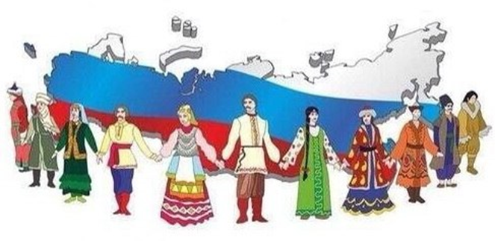
«Россия — Европа и Азия, Россия - земля без границ. Великое разнообразие Наречий, характеров, лиц...»

Slide 3
Введение
Население мира можно разделить по разным критериям: по расам, религиям, языкам. Одной из особенностей Российской Федерации является то, что исторически наше государство складывалось как сообщество разных этносов, культур и религий. Особую актуальность учет интересов всех населяющих Россию народов и культур приобретает в современных условиях, поскольку изменения, произошедшие в стране в области политики, экономики, социальных отношений, вызвали, в свою очередь рост национального самосознания этносов

Slide 4
Цели и задачи
Цель:
воспитание чувства любви к Родине, приобщение к её истории и культуре разных народов, развитие гуманистических межнациональных отношений, развитие этнической толерантности.
Задачи:
кратко рассмотреть историю формирования этнического и религиозного состава населения Чувашии;
проанализировать национальный и религиозный состав населения и. Ибреси и сравнить их с республиканскими;

Slide 5
Гипотеза
Длительное проживание разных народов на одной территории приводит к взаимопроникновению культур, формированию дружеских взаимоотношений

Slide 6
объект и предмет исследования
Объект исследования:
учащиеся МБОУ «ИСОШ №1»
Предмет исследования :
национальный и религиозный состав, наличие многодетных семей, отношение к представителям других национальностей.

Slide 7
Ценность Методы исследования
Ценность:
Мы считаем, что знания об истории и культуре народов, проживающих на территории поселка и республики позволит понять, что каждый из народов нашей страны, обладая своей уникальной историей и культурой, является частью удивительной общности – российский народ.
Методы:
- Анкетирование и анализ
– Статистический метод
– Сравнительно-географический
– Картографический метод

Slide 8
История формирования этнического и религиозного состава населения Чувашии
С одной стороны чувашей окружают финно-угорские народы - марийцы, мордва. с другой стороны – славянский народ, тюрки-татары.
Крупнейший тюрколог современности М. Рясянен пишет, что «чувашский язык, который так сильно отличается от остальных тюркско - татарских языков принадлежит народу, который со всей уверенностью следует рассматривать в качестве наследника волжских булгар». Народная религия чувашей XVII - XVIII веков представляла собой язычески - исламский синкретизм. Из ислама в чувашскую мифологию и верования перешли понятия киримет (карамаг «сверхъестественное деяние, чудо, даруемое аллахом своему рабу»), пирӗшти (от фереште - «ангел, вестник), эсрел (от израил - «ангел смерти») и другие. Многие чувашские языческие имена являются общеисламскими антропонимами.

Slide 9
Национальный состав населения поселка Ибреси
Для того, чтобы провести анализ национального и религиозного состава населения мы провели анкетирование учащихся нашей школы по следующим вопросам:
1. Национальность родителей: мать- отец -
2. Вероисповедание -
3. Количество детей в семье.
4.Ваше отношение к представителям других национальностей и вероисповеданий.
Проанализировав данные анкет, мы получили следующие результаты, отраженные в диаграмме:

Slide 10
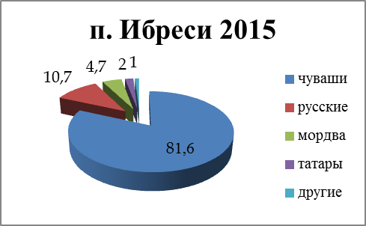
Чувашия 2016 г.

Slide 11
Религиозный состав
На территории поселка проживают представители двух мировых религий - православия (одна из ветвей христианства) - чуваши, русские, мордва и ислама - татары. На следующей диаграмме мы видим соотношение между представителями этих религий.

Slide 12
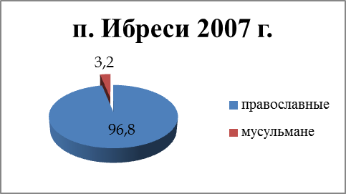
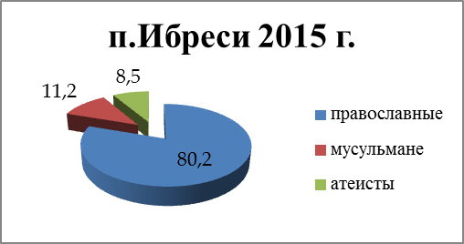
Чувашия 2016г.

Slide 13
МНОГОДЕТНЫЕ СЕМЬИ

Slide 14
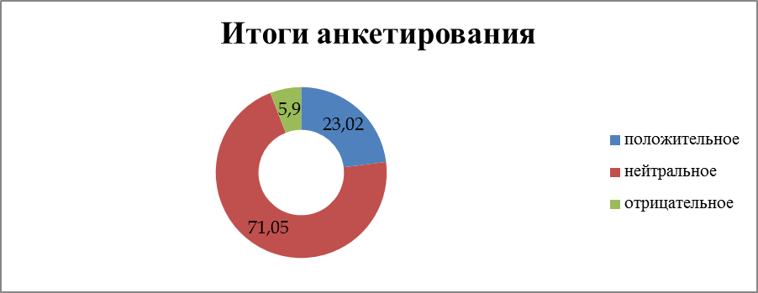
Межэтнические отношения и взаимопроникновение культур
И еще один вопрос, который волновал нас в процессе работы - взаимоотношение между представителями разных народов и религий, вопрос этот не праздный. От взаимоотношений между народами зависит благополучие всей страны
Наличие в ответах - «отрицательное отношение» вызвано, скорее, событиями происходящими в мире и не является показателем межнациональных отношений среди жителей поселка и республики

Slide 15
Ассимиляция
Длительное совместное сосуществование различных народов на одной территории приводит к сглаживанию различий, взаимопроникновению культур. Подтверждение этому служат созвучные слова, имеющие одно и то же лексическое значение
Чувашский - анне урам купаста пахча пукан
Русский- мама улица капуста огород стул
Марийский- авай урем кавшта пакча пÿкен
Удмуртский- анай урам кубыста бахча пукон
Мордовский - авай улься капста

Slide 16
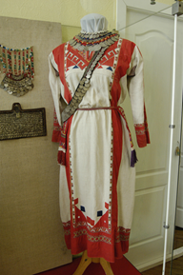
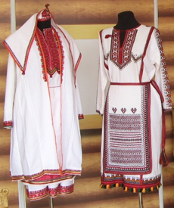
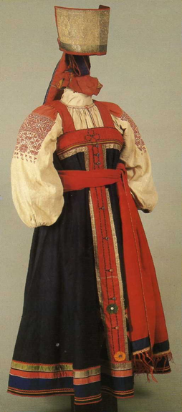
Общие элементы
Общие элементы так же можно найти и в национальных костюмах - головные уборы, монисты, традиционные цвета вышивки (красный, желтый, черный), в танцах, занятиях населения (бортничество, охота, ткачество)

Slide 17
Государственные символы
Государственная символика соседних республик тоже имеет общие черты. В гербах и флагах используется очень похожий солярный знак, символизирующий плодородие, благополучие, солнечный свет.

Slide 18
Заключение
Подводя итоги своей работы, мы пришли к выводу - как бы мы ни отличались друг от друга, но мы граждане одной страны. Культурное и духовное наследие каждого из народов должно служить укреплению нашего государства и способствовать его процветанию. Но нельзя забывать о сохранение самобытности каждого народа. Этому способствует преподавание родного языка и культуры родного края в школах поселка и республики.

